Slide 1






Đề tài: Nhận biết rau bắp cải, su hào
Giáo viên: Nguyễn Thị Hợp
Đơn vị: Trường MN Yên Hòa

Slide 2
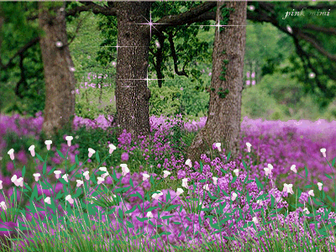

1. ổn định tổ chưc
- Hát cho trẻ nghe bài hát: “Em ra vườn rau”

Slide 3

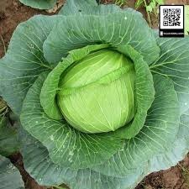
2. Nội dung:
Hoạt động 1: NB: Rau bắp cải

Slide 4
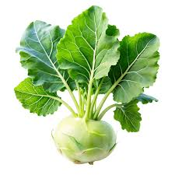
HĐ2. NB Rau su hào

Slide 5
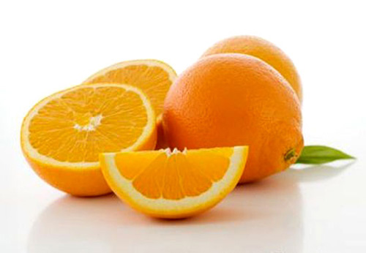
HĐ3. Trò chơi: Chọn tranh theo yêu cầu của cô

